Slide 1
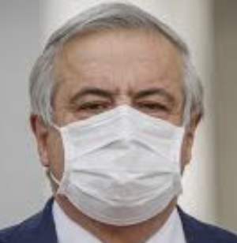
Proyecto Reconocimiento de Patrones
Reconocimiento facial en personas con mascarilla
FACE RECOGNITION
Jaime Mañalich

Slide 2
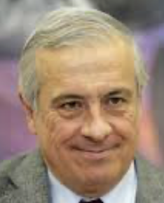
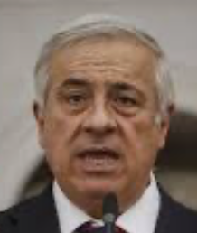
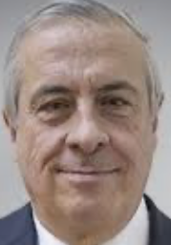
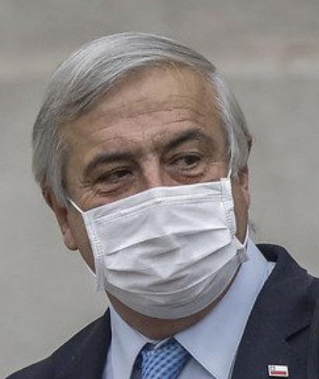
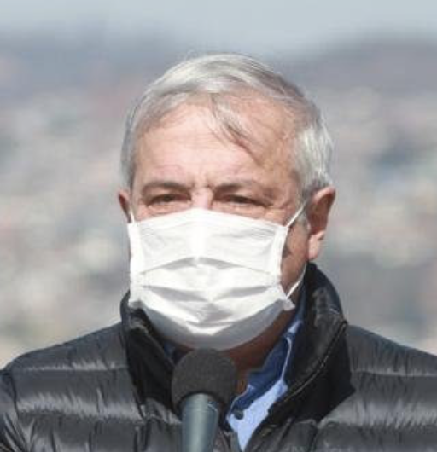

Slide 3
Cada foto debe ser
A color
Cara frontal (se acepta rotaciones mínimas pero debería poder verse ambas orejas, si es que son visibles obviamente)
Dimensiones 256 x 256 pixels
Formato: jpg (no jpeg, ni JPG)
Cara alineada, es decir los ojos deben estar en una linea horizontal y en la misma posición

Slide 4
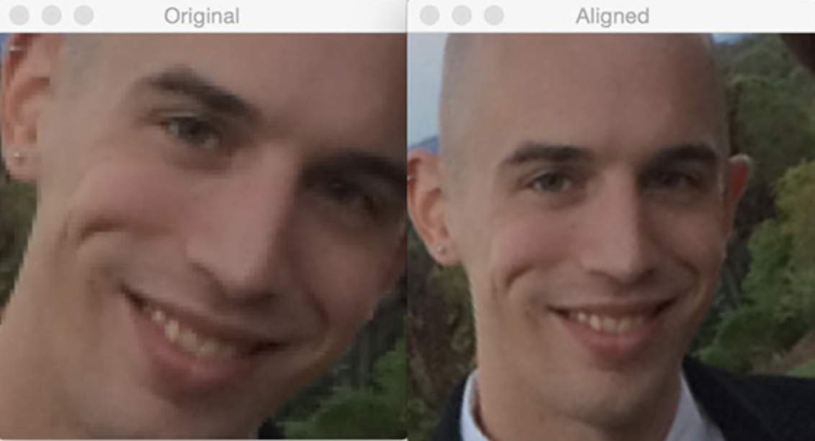
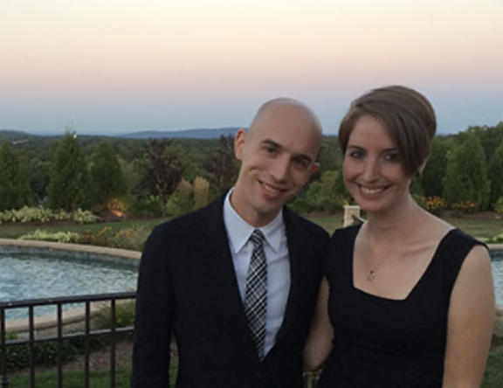
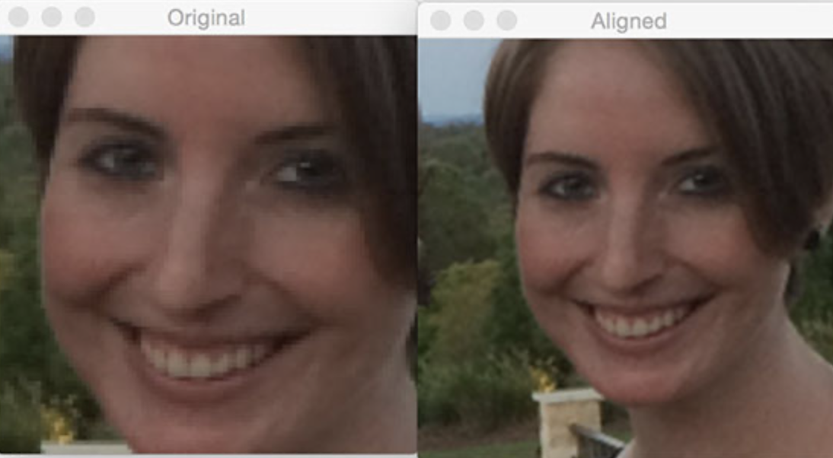
Cara alineada
(90,90)
(90,165)
Coordenadas ojo izquierdo: (90,90)
Coordenadas ojo derecho: (90,165)
90 = 35% de 256
165 = 65% de 256
https://www.pyimagesearch.com/2017/05/22/face-alignment-with-opencv-and-python/

Slide 5
Cada grupo
Deberá entregar 6 fotos de 10 personas.
De las 6 fotos, las 3 primeras deben ser con cara descubierta y las tres ultimas 3 con mascarilla
Las fotos deberan llamarse así:
Fxxymmnn.jpg
Todos los nombres de archive empeizan con ‘F’
xx es el número de grupo: 01, 02, …
y es ‘D’ para cara descubierta y ‘M’ con mascarilla
mm es el id de cada persona, es decir 01, 02, … 10
nn es el número de la foto, es decir 01, 02 ó 03.

Slide 6
Como evitar la duplicidad
Si algún grupo escoge una persona famosa (por ejemplo Sebastián Piñera), por favor reportar en el foro que esta persona ya ha sido ‘enrolada’, de esta forma cada grupo antes de escoger a una persona debe verificar en el foro si esta persona ya ha sido tomada.
Pueden incluir en la base de datos a personas no famosas (con previo consentimiento), pueden ser familiares, amistades, ustedes mismos. Estas personas no deben notificarlas en el foro.
FORO:
https://github.com/domingomery/patrones/issues/16

Slide 7
FECHA DE ENTREGA
18 de Mayo en Google Classroom
Cada grupo sube un archivo zip con las 10 x 6 fotos (todas juntas, no dividirlas en carpetas)

